Slide 1
AI POEM WRITER
KoGPT2를 활용한 AI 시 생성 모델
17101943 김의준
17101948 김지환
17101993 황성주
지도교수 : 심재웅 교수님

Slide 2
목차
주제 선정 이유
모델 설계
01
주제 선정 계기
프로젝트의 목표
04
파라미터 프리징
연 구분을 위한 연 토큰
베이스 모델과 시인별 모델
선행 연구
시 생성과 웹 구현
02
다양한 언어처리 모델들 중
가장 적합한 모델 선정 및 소개
05
시 생성 예시
웹 구현
데이터 수집
추가 구현 및 한계점
03
데이터 크롤링 및 전처리
06
이미지 기반 시 창작
아쉬운 점
Notes:
마무리? 보완점?

Slide 3
주제 선정 이유
계기와 목표
“
“
AI로 일반적인 문장이 아닌 문학적인 시를 만들 수 있을까?
시인과 AI 중 누가 지은 시인지 구분할 수 있을까?
더 이상 볼 수 없는 시인의 시와 비슷하게 생성해 낼 수 있을까?
딥러닝 기반의 시 생성 모델 프로젝트
이 프로젝트는 딥러닝 모델이 시를 생성하는 과정을 담는다.
또한, 특정 시인의 문체를 담은 모델 생성과 웹 구현에 도전한다.

Slide 4
선행 연구
가장 적합한 모델 찾기
RNN, LSTM
VS
BERT, GPT2
비교적 초창기의 딥러닝 알고리즘
트랜스포머 구조, 어텐션 기법
한글로 사전 학습된 모델 존재 (Kobert 등)
참고 1)
KoBERT
VS
KoGPT2
참고 2)
학습 시 예측 할 단어의 이전 부분만 계산에 이용
문장 생성 목적으로는 충분
데이터 셋: 위키 문장 5M + 뉴스 문장 120M + 기타 9.4M
학습 시 예측 할 단어의 전, 후를 모두 계산에 이용
문맥 파악, 추론에 강점
데이터 셋: 위키 문장 5M + 뉴스 문장 20M
Add Contents Title
참고 3)
100편의 시로 사전 실험
RNN
마음 내 벽에 밤이면 생각 눈부신 바람 그 수만 있다면 늘어지는 밤새 남은 든 내 알까만 또는 비 앉은 내가 아는 좋다 없다
LSTM
가을밤 비소리 놋날로 맞고 맞아젖고싶네 흐물어 지도록 차갑게 떨며 떨며 속죄하고 싶어지네 지난 봄 붉게 꽃 피운 죄 지난 여름을울창창녹음 우거졌던죄 푸르딩딩덜빠진때얼룩이
KoGPT2
밤새 그대가 나를 가리니다
내가 내게서 나에게 기대어요
나는 내 안에 서 있는 그런 사람이 있습니다, 오늘은 언제나
Notes:
버트가 더 좋아보이는데 왜 안썼냐? >> 버트도 생성에 약한건 아니지만 gpt로도 충분하고 학습셋 용량차이가 커서 kogpt2로 선택했다

Slide 5
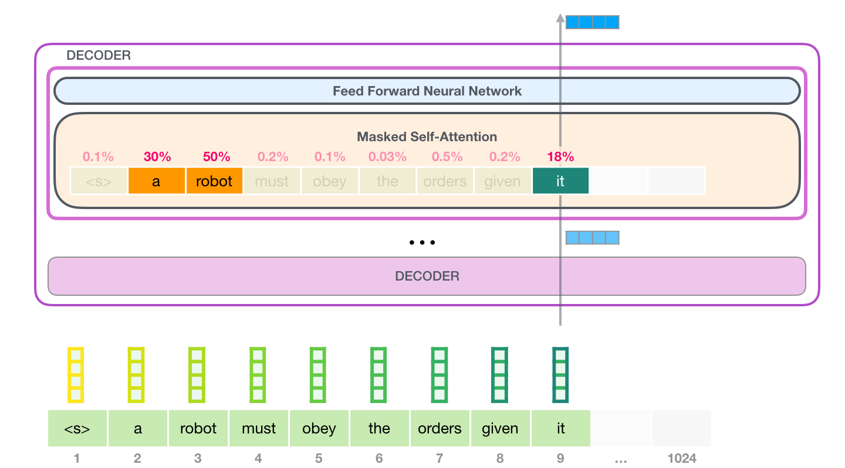
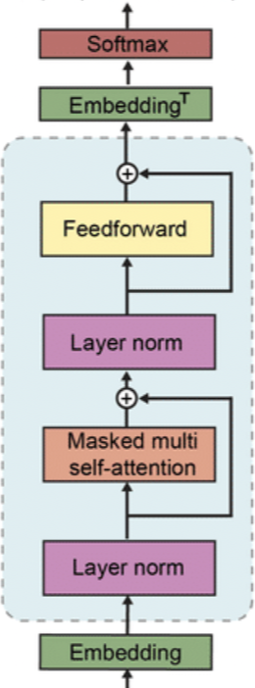
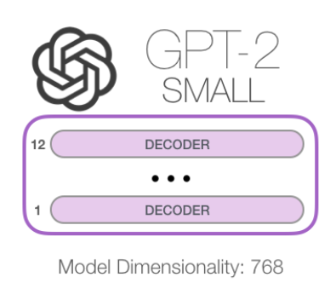
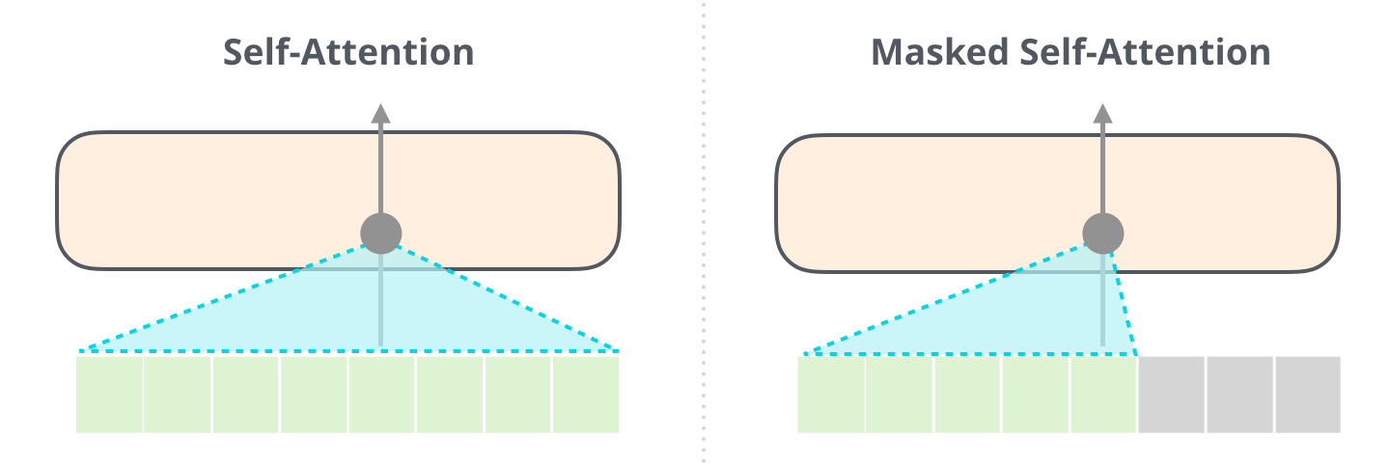
선행 연구
GPT2 구조
참고 4)
GPT2의 DECODER 블록
GPT2 SMALL은 디코더 블록
12개를 쌓은 형태
bert
앞, 뒤 모두 파악
GPT2
앞만 파악가능

Slide 6
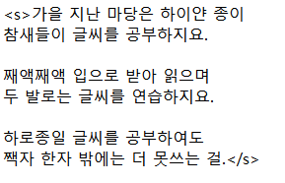
데이터 수집
크롤링 및 전처리
크롤링
전처리
1
1
최종 1만 9천여편 데이터 사용
참고 5)
raincat.com
poemlove.co.kr
두 사이트에서 26,862편의 시 수집
중복 제거
외국어 시 제거
시 본문 외 불필요한 요소 제거
연 구분 형식(\n\n) 통일
2
2
시인별 모델 생성을 위한
윤동주, 이해인 수녀님, 법정 스님의 시
각 100여편을 블로그(참고6의 사이트)에서 수집
시와 시 구분/생성 시작과 종료 위한
BOS (<s>), EOS (</s>) 토큰 삽입
*Beginning/End Of Sentence
참고 6)
참새 - 윤동주

Slide 7
모델 설계
파인튜닝과 파라미터 프리징
기존 KoGPT2의 생성물은 딱딱한 문체.
수집한 데이터로 학습을 하니 시의 문체로 변했지만
문맥적으로 이상한 생성 결과 (프리징 전)
모델 용량에 비해 데이터가 적다는 것 인지
파라미터 프리징 이용
기존 KoGPT2
제시어: 방안에 나비가
방안에 나비가 날리는 모습을 볼 수 있다.
이날 오후 3시30분부터 5시까지 서울광장에서 열리는 '서울의 밤' 행사에는 가수 싸이, 박재범, 김건모, 장윤정, 신해철 등 유명 연예인들이 출연한다.
…
방안에 나비가 날고
숲은 소음의 데모음이
이름 없이
산울림처럼 피어 있구나
…
파라미터 프리징 전
방 안에 나비가 젖었습니다 그래도 이제는 알수있지요 그리운 이름들은 모두 구름걸린 언덕에서 키큰 나무로 살아갑니다, 바람이 불면 들리시나>가 아니라고 말하고
…
파라미터 프리징 후 더 자연스러운 생성 결과

Slide 8


모델 설계
연 구분을 위한 연 토큰
연으로 구분되어있는 시 데이터를 학습시켜도
생성 결과에서 연 구분이 잘 나타나지 않는 문제
토크나이저가 연을 인식할 수 있도록
\n\n을 연 구분용 토큰, <yun>으로 지정
tokenizer.vocab['<unused0>'] = '<yun>'
데이터에서 연 구분 ‘\n\n’을 <yun>으로 변환
원본 시 데이터
생성 결과에서 <yun> 확인
Notes:
수정요망

Slide 9
모델 설계
베이스 모델과 시인별 모델
베이스 모델
1만 9천편의 시로 학습
파라미터 프리징 12개 블록 중 11개
10 epochs
베이스 모델을 기초로
시인별 데이터를 이용해 파인튜닝 진행
윤동주 모델
윤동주 시 93편으로 추가학습
파라미터 프리징 12개 블록 중 11개
3 epochs
법정 스님 모델
법정스님 시 80편으로 추가학습
파라미터 프리징 12개 블록중 12개
3 epochs
이해인 수녀님 모델
이해인 시 127편으로 추가학습
파라미터 프리징 12개 블록중 12개
5 epochs
Notes:
블록 12개중 12개라고 하면 의문생길수도 - 마지막 두개 레이어 설명필요

Slide 10
시 생성과 웹 구현
시 생성 예시
제시어: 우리의 마음
우리의 마음 속
맑은 물감이 흐르고 있네.
오늘도 하루 종일
당신을 들여다보고 싶다.
이 밤에
내마음속엔
그렇게 차곡차곡 쌓이리라
얼핏이 스쳐오는
어둠의 소식들보다
가슴으로 차가운 바람이 느껴질 때까지
이런저런 생각들
이 마음속에는
새끼처럼
문득
세월에 묻혀버린 별똥별들이
내 귓가에 앉는다.
제시어: 지나간 밤, 별
지나간 밤, 별과 함께 그대는
별이 되어
하늘 높이 반짝였을 뿐
어둠을 탓하지 아니하듯
눈물의 이슬마저도
차가운 찻물을 훌훌 털고 와버린 너는..
나는 보았다.
네가 내 눈물을 잊기엔 내가 너무 탁하다고 느끼고 있다.
너의 손끝에 닿은 시든 꽃이파리들 어느 것 하나
더 이상 눈물이 되지 않을 것이므로..
얼었던 꿈조차 가리고 싶었지만...
위 모델들의 생성 결과에서
연 토큰을 연으로 재변환
EOS 토큰 삭제 처리
생성 결과를 바탕으로
본교 ‘제 27회 어의문화예술상’
시 부문에 출품 완료
Notes:
여기 더 들어갈 내용이 있을듯한데 어떤게 좋을지

Slide 11
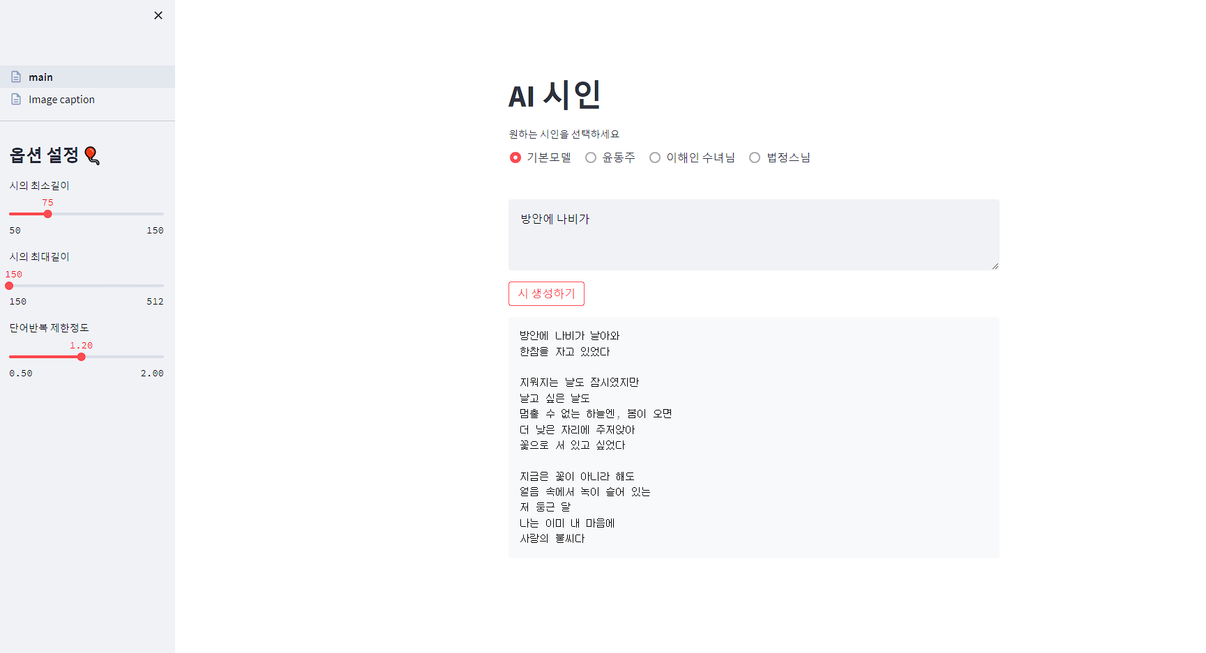
시 생성과 웹 구현
웹 구현
AI POEM WRITER
1
시인 모델 선택
3
제시어 입력
시 생성 버튼
2
옵션 선택
(하이퍼 파라미터)
4
생성 결과
Notes:
하이퍼파라미터 저 위에것 제외하면
중요한건 do sample로 매번 다른 결과 나올 수 있도록 하는것 밖에 없음 (길이 페널티나 다른 옵션들은 안중요하거나 우리가 안씀)

Slide 12
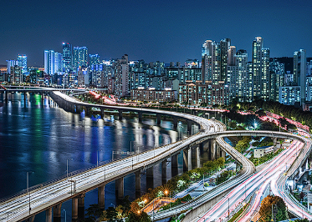
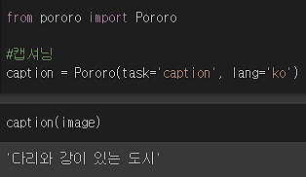


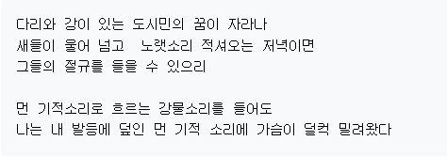
추가 구현 및 한계점
이미지 기반 시 창작
사용자가 임의로 입력하는 제시어 말고
다른 방식으로 시를 창작할 수 있지 않을까?
이미지에 대한 설명문을 만들어내는 ‘이미지 캡셔닝’ 을 이용해 이미지 기반 시 창작을 해보자!
참고 7)
대상 이미지
Pororo 라이브러리를 이용하여 이미지 캡셔닝 결과 모델에 입력
이미지 기반 시 창작

Slide 13
추가 구현 및 한계점
아쉬운 점
정량적 / 정성적 평가
01
정량적 평가
텍스트 생성 분야와 특히 ‘시’라는 분야를 정량적으로 평가할 기준 불명확
(프로젝트 진행중엔 perplexity라는 지표를 이용했지만 시 생성 성능과 직결되는 지표는 아님)
참고 8)
정성적 평가
1. 어의문화예술상 출품을 통한 작품으로서의 인정
2. 생성 결과에 대한 평가를 시 전문가(관련 교수님 등)에게 문의
두 가지를 통해 내부 평가가 아닌 보다 전문적인 정성적 평가를 얻으려 했으나 시간 제약 등으로 인해 그 답을 얻지 못함
그 외 한계점
02
한 시인의 작품 수 한계로 인한 시인별 데이터 부족
웹 구현/배포에 이용한 스트림릿 한계:
호환 문제로 이미지 캡셔닝을 위한 Pororo 라이브러리 설치 불가
램 용량 제한으로 계획했던 것처럼 다수의 시인별 모델 업로드에 제한

Slide 14
1) KoGPT2
https://github.com/SKTBrain/KoBERT
https://github.com/SKT-AI/KoGPT2
2) BERT vs GPT2
Jacob Devlin, et al. BERT: Pre-training of Deep Bidirectional Transformers for Language Understanding. 2019.
https://arxiv.org/abs/1810.04805
OpenAI GPT-2 - Language Models are Unsupervised Multitask Learners
3) KoGPT2 학습 관련 자료
https://www.ajunews.com/view/20201011091342159
4) gpt2 - attention mask
Vaswani Ashish, et al. "Attention is all you need." 2017.
https://arxiv.org/abs/1706.03762
https://jalammar.github.io/illustrated-gpt2/
5) 시 데이터 출처
http://raincat.com/poem
http://www.poemlove.co.kr
6) 시인별 시 데이터 출처
https://chamsaemmul.tistory.com/18284417
https://m.blog.naver.com/PostView.naver?isHttpsRedirect=true&blogId=idh8324&logNo=220922864829
https://m.blog.naver.com/PostView.naver?isHttpsRedirect=true&blogId=sonsk329&logNo=50188647505
7) pororo api
https://kakaobrain.github.io/pororo/
8) perplexity
https://en.wikipedia.org/wiki/Perplexity
참고문헌

